Slide 1

ESTUDIO DE LA BANCARIZACIÓN Y SU IMPORTANCIA EN EL CRECIMIENTO ECONÓMICO DE LAS MIPYMES EN EL MUNICIPIO DE AGUACHICA, CESAR.
PROYECTO DE GRADO
ESTUDIANTE
BEATRIZ LORENA TOLOSA NOVOA
DIRECTOR DE PROYECTO
ERIMAR BRACHO COLINA
UNIVERSIDAD POPULAR DEL CESAR SECCIONAL AGUACHICA
CIENCIAS ADMINISTRATIVAS, CONTABLES Y ECONÓMICAS
ADMINISTRACIÓN DE EMPRESAS
AGUACHICA
2022 - I

Slide 2

INTRODUCCIÓN
Esta investigación busca determinar el grado de inclusión financiera de las micros, pequeñas y medianas empresas que se encuentran registradas ante la cámara de comercio del municipio de Aguachica Cesar, así mismo analizar la oferta de la banca local para las empresas y sus limitantes, por ultimo con estos datos plantear estrategias que permitan a los empresarios administrar, incrementar y proteger su patrimonio por medio de practicas responsables de los recursos financieros.
Fuente; https://lanotaeconomica.com.co/movidas-empresarial/la-educacion-financiera-como-elemento-para-el-desarrollo-economico-en-colombia/

Slide 3

DESCRIPCIÓN DEL PROBLEMA
El 90% de las empresas constituidas en el país son MIPYMES estas producen el 30% del PIB y emplean más del 65% de la fuerza laboral nacional.
A pesar de esto en un estudio realizado por Confecamaras en Diciembre de 2018, la tasa de supervivencia de una microempresa es del 34.4%, pequeñas del 67,2% y medianas del 69,1%.
FUENTE; https://mdcmagazine.com/articulos/meeting-news/world-trend-data/desaparecen-mas-de-1-millon-de-mipymes

Slide 4

JUSTIFICACIÓN
La educación financiera, la inclusión y el acceso a los agentes económicos de créditos y otros servicios financieros, pueden contribuir al sostenibilidad de las Mipymes, por esto la bancarización es crucial para el desarrollo económico de las empresas en Colombia según el informe de Asobancaria (2012):
Entre marzo de 2010 y marzo de 2011 el número de empresas con al menos un producto financiero creció el 4%.
FUENTE; https://www.elheraldo.co/economia/las-finanzas-son-un-desafio-para-las-mipymes-en-colombia-665555

Slide 5
OBJETIVOS
GENERAL:
Analizar la Bancarización y su importancia en el Crecimiento Económico de las Mipymes en el Municipio De Aguachica, Cesar.
ESPECIFICOS:
1. Determinar la cantidad de Mipymes que se encuentran bancarizadas en el municipio de Aguachica, Cesar.
2. Identificar las entidades bancarias y caracterizar los diferentes tipos de productos y servicios financieros del mercado a nivel local.
3. Establecer estrategias para promover la bancarización en las Mipymes del municipio de Aguachica Cesar

Slide 6
TIPO DE INVESTIGACIÓN
La presente investigación es de tipo descriptivo, ya que permite caracterizar a la población, situación o fenómeno alrededor del cual se centra el estudio.
De carácter no experimental, ya que las variables no son manipulados ni controlados.
Enfoque mixto (cualitativo y cuantitativo).
Con un diseño transversal, su propósito es describir variables y analizar su incidencia e interrelación en un momento dado.

Slide 7
POBLACIÓN Y MUESTRA
POBLACIÓN
La población objeto de este estudio son las 4.080 empresas afiliadas a la cámara de comercio del municipio de Aguachica, Cesar hasta el mes de Septiembre del año 2021.
MUESTRA
Utilizando el método de muestreo aleatorio simple de los 4.080 de las Mipymes, la muestra es de 193 empresas.

Slide 8
Determinar la cantidad de Mipymes que se encuentran bancarizadas en el municipio de Aguachica, Cesar.
DESARROLLO DE LOS OBJETIVOS ESPECIFICOS
Se Clasifico las Mipymes por:
TAMAÑO
MICRO EMPRESA | 4.041 | 99,04%
PEQUEÑA EMPRESA | 29 | 0,71%
MEDIANA EMPRESA | 10 | 0,25%
Fuente; datos suministrados por la Cámara de Comercio de Aguachica.
SECTOR ECONOMICO
SECTOR PRIMARIO | 57 | 1,4%
SECTOR SECUNDARIO | 445 | 10,9%
SECTOR TERCIARIO | 3578 | 87,7%
Fuente; datos suministrados por la Cámara de Comercio de Aguachica.

Slide 9
ACTIVIDAD
CIUU | Descripción | Cantidad | %
A | Agricultura, Ganadería, Caza, Silvicultura Y Pesca | 50 | 1,23
B | Explotación De Minas Y Canteras | 7 | 0,17
C | Industrias Manufactureras | 283 | 6,94
D | Suministro De Electricidad, Gas, Vapor Y Aire Acondicionado. | 1 | 0,02
E | Distribución De Agua; Evacuación Y Tratamiento De Aguas Residuales. | 45 | 1,10
F | Construcción | 162 | 3,97
G | Comercio Al Por Mayor Y Al Por Menor; Reparación De Vehículos Y Motocicletas | 2160 | 52,94
H | Transporte Y Almacenamiento | 121 | 2,97
I | Alojamiento Y Servicios De Comidas | 477 | 11,69
J | Información Y Comunicaciones | 73 | 1,79
K | Actividades Financieras Y De Seguros | 22 | 0,54
L | Actividades Inmobiliarias | 19 | 0,47
M | Actividades Profesionales Científicas Y Técnicas | 115 | 2,82
N | Actividades De Servicios Administrativos Y De Apoyo | 90 | 2,21
O | Administración Pública Y Defensa; Planes De Seguridad Social De Afiliación Obligatorio | 2 | 0,05
P | Educación | 8 | 0,20
Q | Actividades De Salud De La Salud Humana Y De Asistencia Social | 55 | 1,35
R | Actividades Artísticas De Entretenimiento Y Recreación | 130 | 3,19
S | Otras Actividades De Servicios | 260 | 6,37
 | Total | 4080 | 100

Slide 10
¿Su empresa tiene cuenta o cuentas en bancos?
¿Con que frecuencia recurre a los servicios financieros?
¿De los siguientes servicios de soluciones de ahorra e inversión financiera cual utiliza actualmente su empresa? Múltiple respuesta.

Slide 11
  Identificar las entidades bancarias y caracterizar los diferentes tipos de productos y servicios financieros del mercado a nivel local.
DESARROLLO DE LOS OBJETIVOS ESPECIFICOS
Clasificación de las entidades prestadoras de servicios bancarios.
BANCOS | 7
COOPERATIVAS DE AHORRO Y CREDITO | 3
MICROFINANCIERAS | 3

Slide 12
Analisis de oportunidades y limitantes según la oferta local de las entidades financieras.
ENTIDADES | PORTAFOLIO DE SERVICIOS | ASEQUIBILIDAD PARA CREDITO | TASA
BANCOS | ALTO | BAJO | 0,14% M.V al 2,9% M.V
COOPERATIVAS DE AHORRO Y CREDITO | MEDIO | MEDIO | 1,1% M.V al 3,0% M.V
MICROFINANCIERAS | BAJO | ALTO | 2,4% M.V al 3,77% M.V

Slide 13
  OBJETIVO
  Establecer estrategias para promover la bancarización en las Mipymes del municipio de Aguachica Cesar.
DESARROLLO DE LOS OBJETIVOS ESPECIFICOS
De acuerdo a el análisis general del objetivo uno y de las empresas prestadoras de servicios financieros del municipio de Aguachica Cesar, se puede expresar la siguiente matriz FODA.

Slide 14
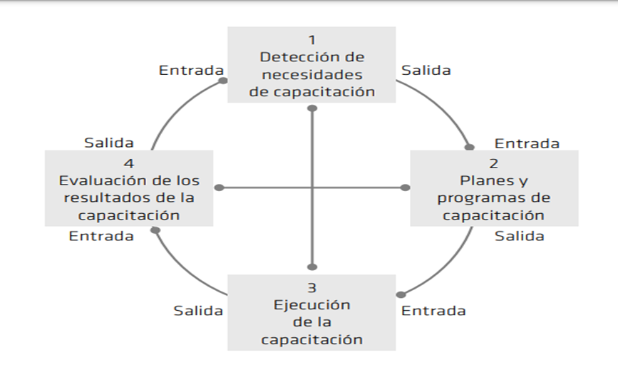
PROPUESTA DE MEJORAMIENTO
ESTRATEGIA 1
    Diseño de un programa de capacitación en educación financiera para las Mipes en el municipio de Aguachica, Cesar.
Fuente: https://www.sijufor.org/uploads/1/2/0/5/120589378/administracion_de_recursos_humanos_-_chiavenato.pdf.

Slide 15

ESTRATEGIA 2
Asociatividad empresarial para las Mipes del municipio de Aguachica Cesar.
PROPUESTA DE MEJORAMIENTO
La asociatividad empresarial es toda forma de colaboración entre empresas, su objetivo es mejorar la gestión, la productividad y la competitividad de las empresas que estén asociadas.
Fuente; https://es.slideshare.net/alemgoto/asociatividad-empresarial-clave-para-la-mipyme

Slide 16
PROPUESTA DE MEJORAMIENTO
PROMOCION
SEGUIMIENTO Y CONTROL
CONSTITUCION DE EQUIPO DE TRABAJO
MODELO ASOCIATIVO EN RED
PUESTA EN MARCHA DE LA RED
DESARROLLO DEL PROYECTO DE RED

Slide 17
CONCLUSIONES
Mediante la observación directa, la revisión bibliográfica y las encuestas se encontraron que un 74% de las Mipymes no han recibido información sobre la banca y sus beneficios.
Por medio del análisis realizado a las empresas prestadoras de servicios financieros, se puede inferir que la bancarización afecta de manera positiva la productividad y competitividad de las micros, pequeñas y medianas empresas en el municipio de Aguachica Cesar.
Por último revisando variables importantes para la priorización, se concluye que los temas más importantes a tratar en el desarrollo de las estrategias para suplir las falencias de las Mipymes.

Slide 18
RECOMENDACIONES
Se recomienda fortalecer el manejo adecuado de las finanzas de las empresas, esto ayudaran a mejorar su desarrollo y gestión; dando campo a nuevos oportunidades de inversión e ideas de negocios.
El programa de capacitación financiera-contable para fortalecer la preparación continua de las Mipymes.
Realizar la Asociatividad empresarial debido a que es una forma de acceder a servicios y productos, además de intercambiar información, experiencias entre las empresas asociadas.

Slide 19
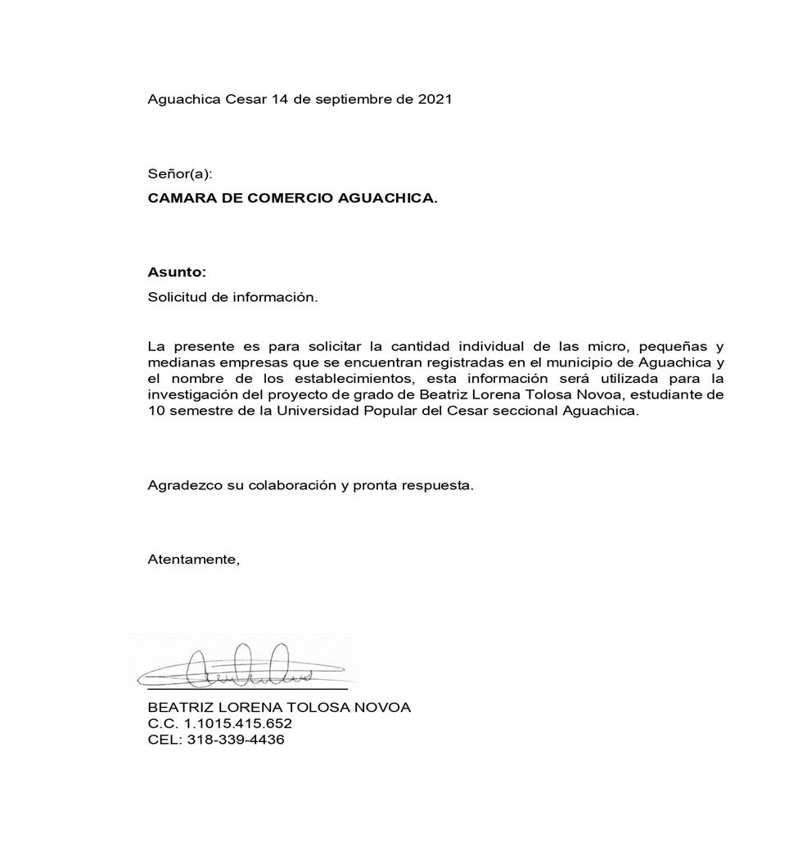
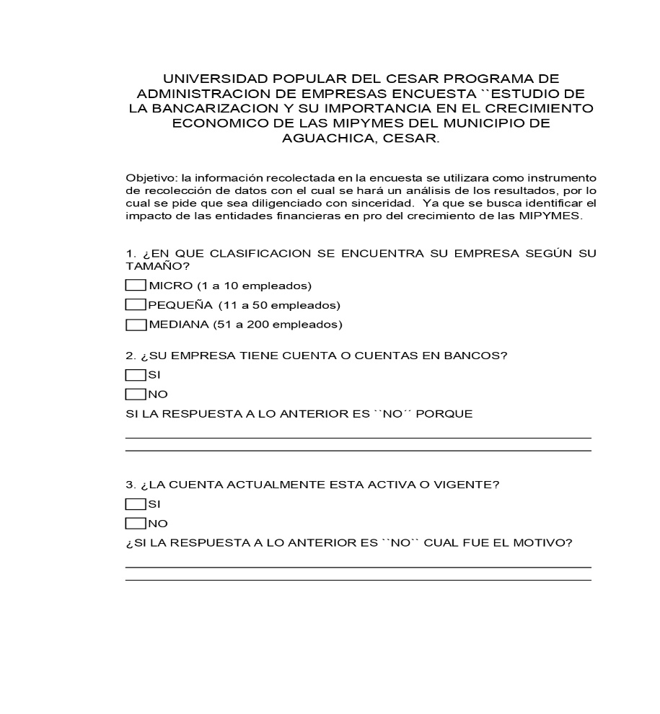
DOCUMENTOS
ANEXOS
Anexo A Solicitud de información a la Cámara de Comercio de Aguachica
Anexo B Formato de encuesta.

Slide 20
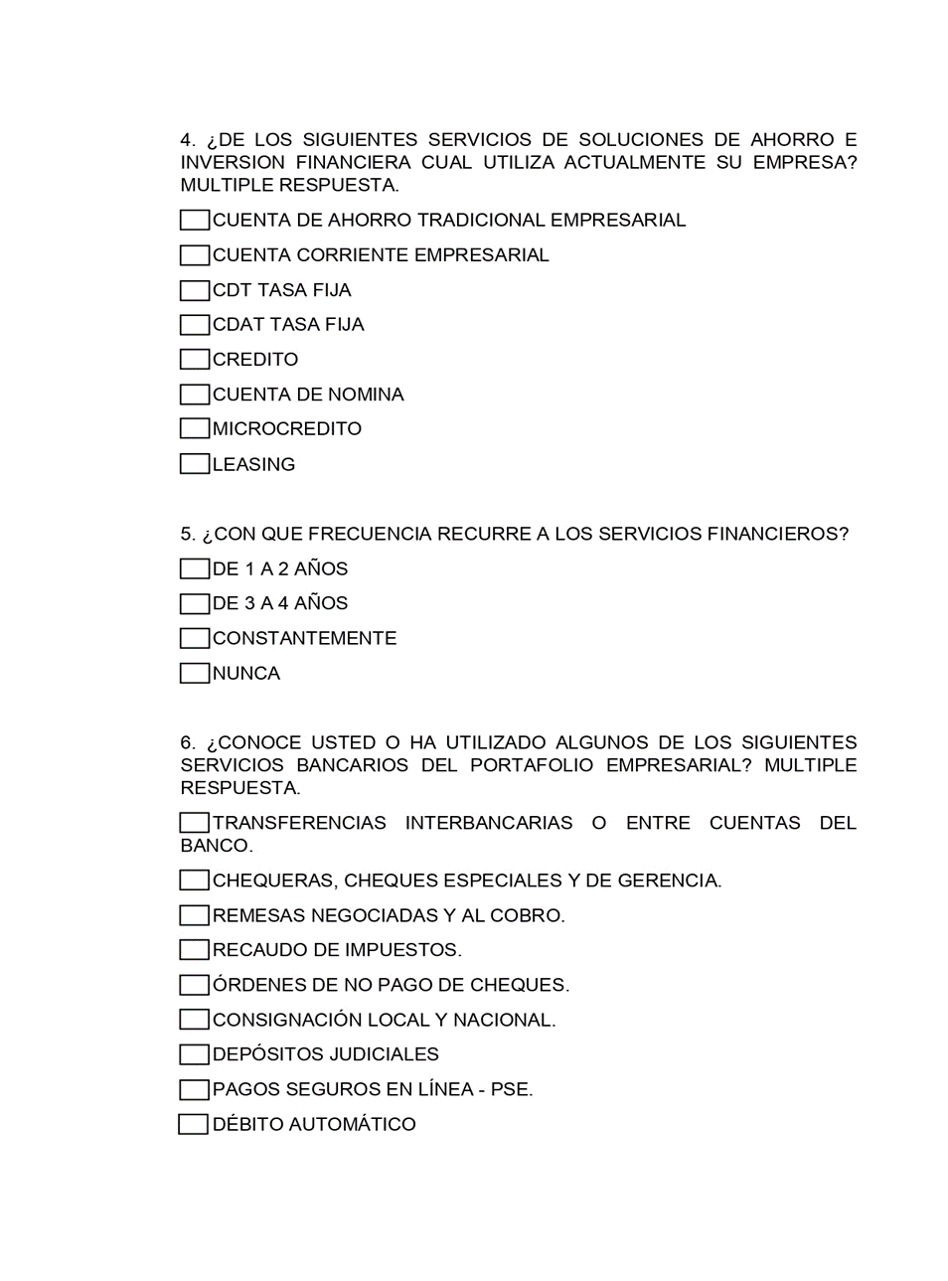
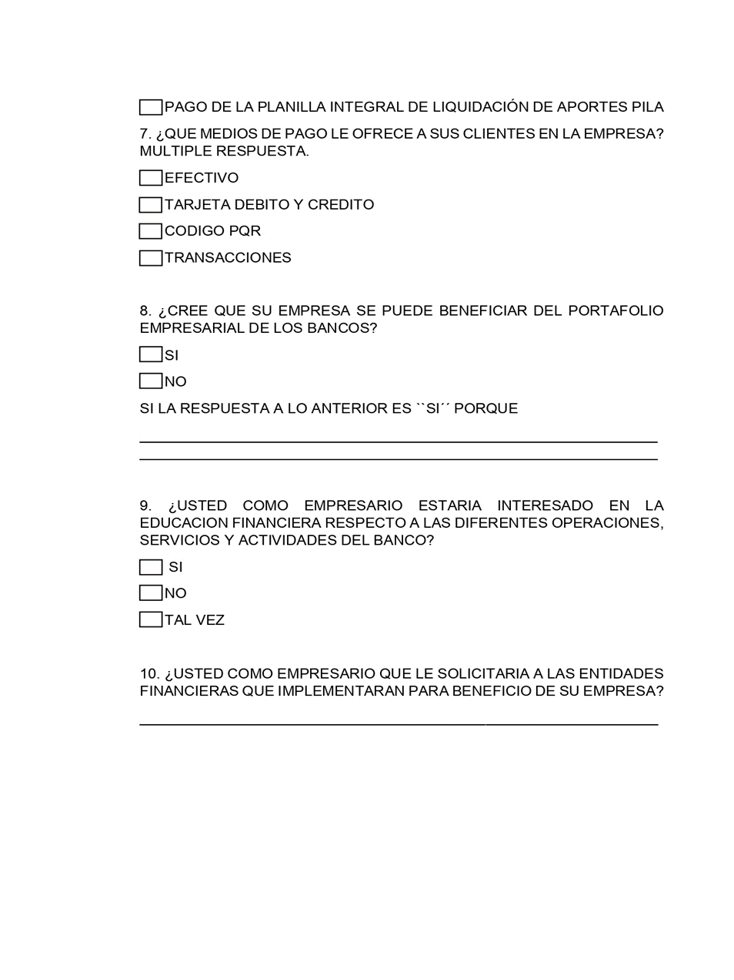

Slide 21
BIBLIOGRAFIA
ACOPI. (s.f.). Obtenido de Consultado el 15 de octubre de 2021 https://www.acopi.org.co/acopiatlantico/nosotros-acopi-atlantico/#:~:text=La%20Asociaci%C3%B3n%20Colombiana%20de%20las,y%20social%20del%20pa%C3%ADs%E2%80%8B.
ACTUALÌCESE. (25 de Julio de 2014). Obtenido de https://actualicese.com/definicion-de-bancarizacion-y-aplicacion-en-colombia/
Chiavenato, I. (2011). Administración de los recursos humanos. Obtenido de https://www.sijufor.org/uploads/1/2/0/5/120589378/administracion_de_recursos_humanos_-_chiavenato.pdf
COLOMBIA, E. C. (12 de Julio de 2000). disposiciones para promover el desarrollo de las micro, pequeñas y medianas empresa. Obtenido de http://www.secretariasenado.gov.co/senado/basedoc/ley_0590_2000.html

Slide 22
GRACIAS…

